Slide 1




MÔN TIẾNG VIỆT
LỚP 3
BÀI 15: THƯ VIỆN (T1,2)

Slide 2

KHỞI ĐỘNG

Slide 3
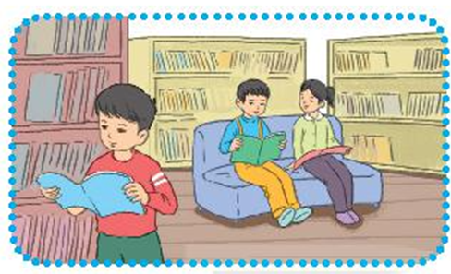
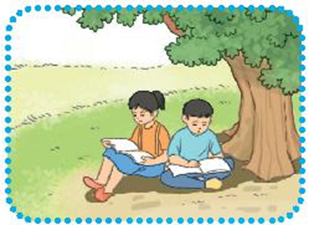
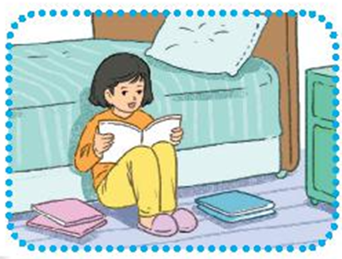
TIẾNG VIỆT
KHỞI ĐỘNG
Giới thiệu với bạn về nơi đọc sách mà em yêu thích.
Cùng làm việc nhóm đôi

Slide 4
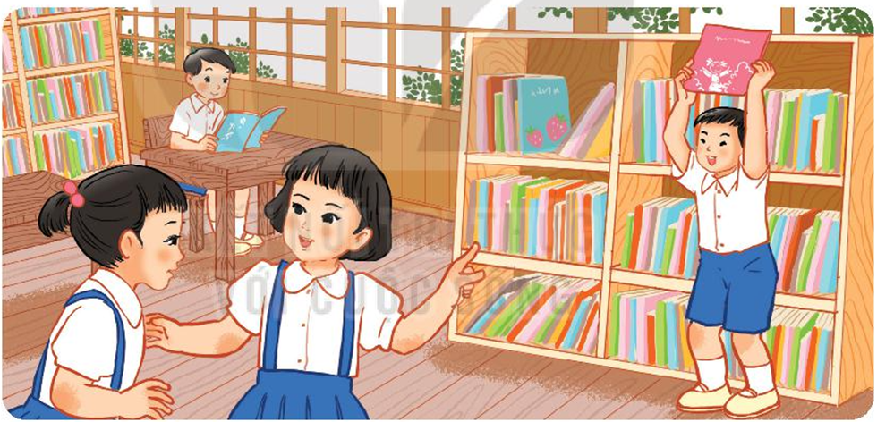

Slide 5




TAI NGHE
TAY DÒ
MẮT DÕI

Slide 6
Thư viện
Khi quay trở lại trường sau kì nghỉ, các bạn hò reo vui sướng khi phát hiện ra một điều tuyệt vời. Đối diện với dãy lớp học, một căn phòng mới đã biến thành thư viện. Bên trong căn phòng có rất nhiều giá chất đầy những quyển sách đủ màu sắc. Trong phòng còn có cả bàn và ghế để các bạn có thể ngồi đọc sách ngay tại đó nữa.
Thầy hiệu trưởng nói:
- Đây là thư viện của các em. Các em có thể đọc bất kì quyển sách nào có ở đây. Cứ thoải mái vào thư viện khi nào thấy thích. Nếu muốn, các em có thể mượn sách về nhà đọc. Nhưng đọc xong thì phải trả lại nhé. Nếu ở nhà có sách gì các em muốn bạn khác cùng đọc, hãy mang đến đây. Bây giờ thì đọc thật nhiều sách vào.
Thế là tất cả các học sinh có mặt ở đó đều cùng vào thư viện. Các bạn sôi nổi chọn sách cho mình rồi mang ra ghế đọc. Nhưng ghế chỉ đủ cho một nửa số học sinh thôi. Những bạn còn lại đành phải đứng đọc. Quang cảnh thư viện lúc này hệt như một toa tàu điện đông đúc với những hành khách đứng ngồi để đọc sách, trông đến là ngộ.
Từ hôm đó, bạn nào đến trường cũng háo hức ghé vào thư viện. Ai cũng vui lắm.
(Theo Tốt-tô-chan, cô bé bên cửa sổ)

Slide 7
Thư viện
1
Khi quay trở lại trường sau kì nghỉ, các bạn hò reo vui sướng khi phát hiện ra một điều tuyệt vời. Đối diện với dãy lớp học, một căn phòng mới đã biến thành thư viện. Bên trong căn phòng có rất nhiều giá chất đầy những quyển sách đủ màu sắc. Trong phòng còn có cả bàn và ghế để các bạn có thể ngồi đọc sách ngay tại đó nữa.
Thầy hiệu trưởng nói:
- Đây là thư viện của các em. Các em có thể đọc bất kì quyển sách nào có ở đây. Cứ thoải mái vào thư viện khi nào thấy thích. Nếu muốn, các em có thể mượn sách về nhà đọc. Nhưng đọc xong thì phải trả lại nhé. Nếu ở nhà có sách gì các em muốn bạn khác cùng đọc, hãy mang đến đây. Bây giờ thì đọc thật nhiều sách vào.
Thế là tất cả các học sinh có mặt ở đó đều cùng vào thư viện. Các bạn sôi nổi chọn sách cho mình rồi mang ra ghế đọc. Nhưng ghế chỉ đủ cho một nửa số học sinh thôi. Những bạn còn lại đành phải đứng đọc. Quang cảnh thư viện lúc này hệt như một toa tàu điện đông đúc với những hành khách đứng ngồi để đọc sách, trông đến là ngộ.
Từ hôm đó, bạn nào đến trường cũng háo hức ghé vào thư viện. Ai cũng vui lắm.
(Theo Tốt-tô-chan, cô bé bên cửa sổ)
2
3

Slide 8

Đọc nối tiếp theo đoạn
Học sinh làm việc nhóm đôi (đọc 1 hoặc 2 lượt).
Notes:
GV cùng hs nhớ lại nhân vật đồng hành Hà và Nam qua từng năm học
Tác giả bộ ppt Toán + TV2: Phan Thị Linh – Đà Nẵng
Sđt lh: 0916.604.268
+ Zalo: 0916.604.268
+ Facebook cá nhân: https://www.facebook.com/nhilinh.phan/
+ Nhóm chia sẻ tài liệu: https://www.facebook.com/groups/443096903751589
Hãy liên hệ chính chủ sản phẩm để được hỗ trợ và đồng hành trong suốt năm học nhé!

Slide 9
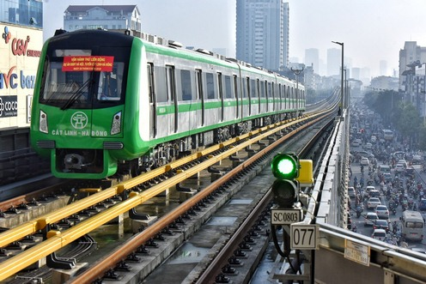
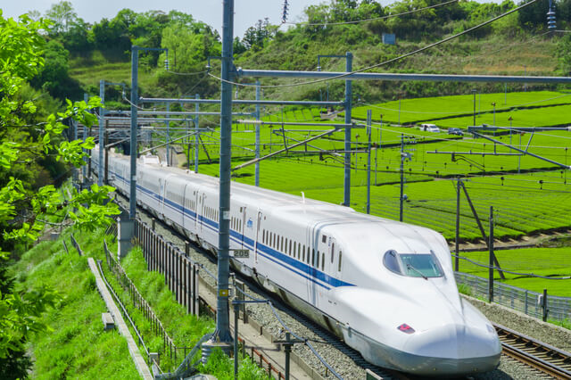
Luyện từ và giải nghĩa
Tàu điện: một phương tiện giao thông công cộng , chạy bằng điện,chia thành nhiều toa

Slide 10

Đọc thầm cá nhân
Học sinh đọc thầm (đọc bằng mắt) toàn bài.

Slide 11
Đọc nối tiếp trước lớp
Notes:
GV nhận xét phần đọc của cả lớp
GV cùng hs nhớ lại nhân vật đồng hành Hà và Nam qua từng năm học
Tác giả bộ ppt Toán + TV2: Phan Thị Linh – Đà Nẵng
Sđt lh: 0916.604.268
+ Zalo: 0916.604.268
+ Facebook cá nhân: https://www.facebook.com/nhilinh.phan/
+ Nhóm chia sẻ tài liệu: https://www.facebook.com/groups/443096903751589
Hãy liên hệ chính chủ sản phẩm để được hỗ trợ và đồng hành trong suốt năm học nhé!

Slide 12
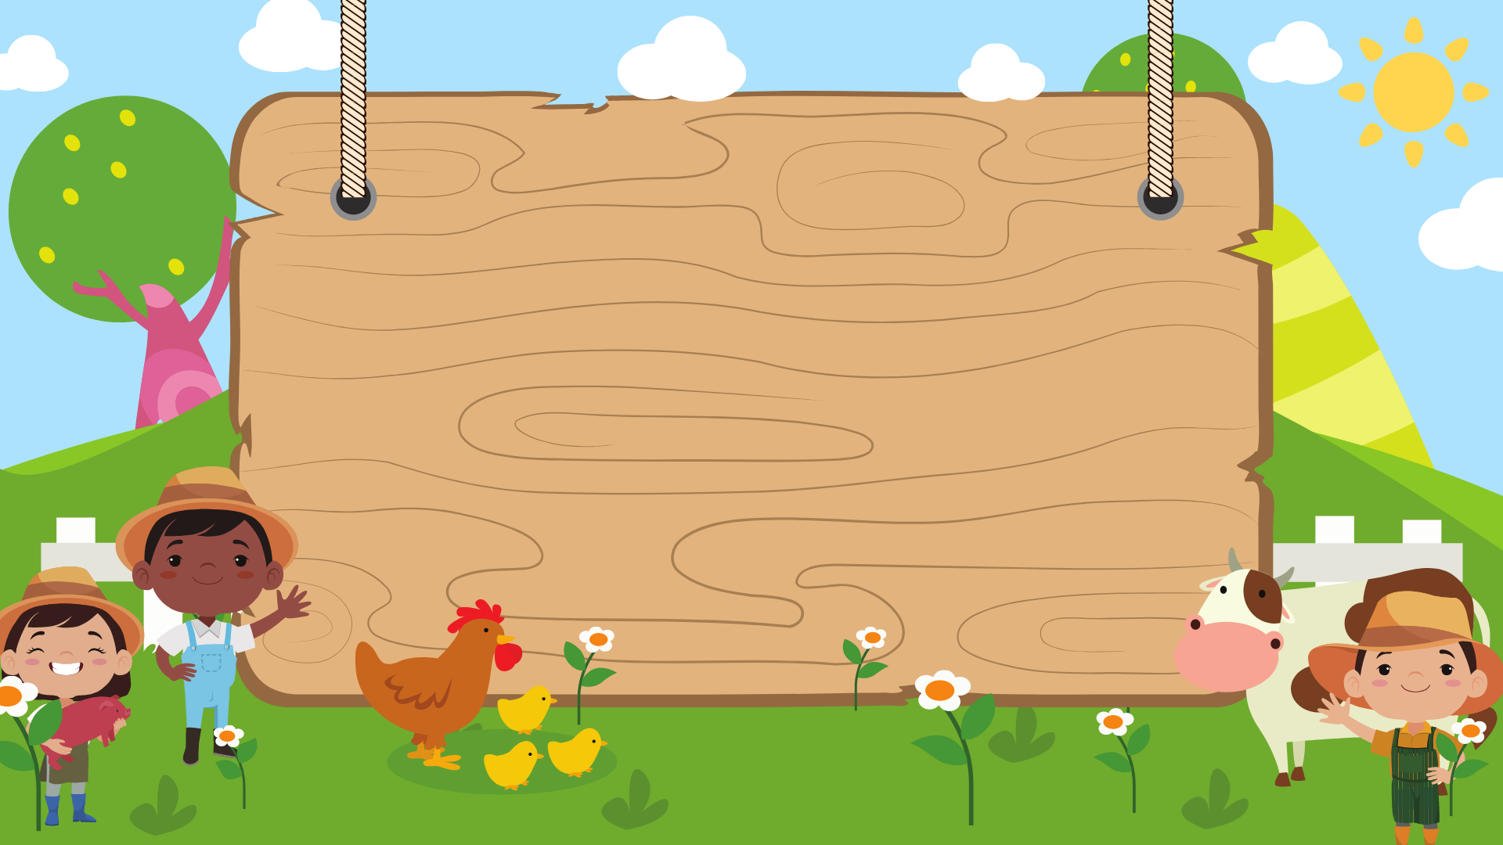
Trả lời câu hỏi

Slide 13
1/. Đến trường sau kì nghỉ, các bạn học sinh đã phát hiện ra điều gì tuyệt vời?
Đến trường sau kì nghỉ, các bạn học sinh đã phát hiện ra điều gì tuyệt vời là đối diện với dãy lớp học, một căn phòng mới đã biến thành thư viện.

Slide 14
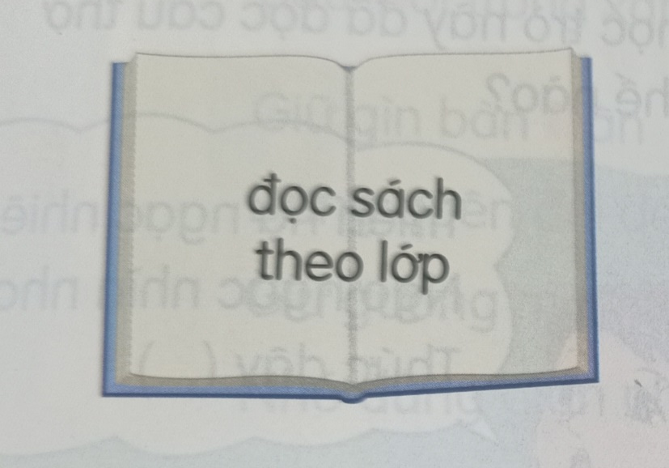
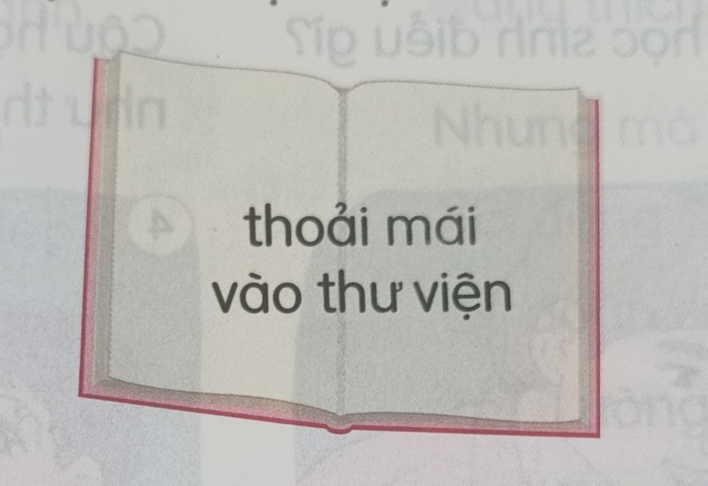
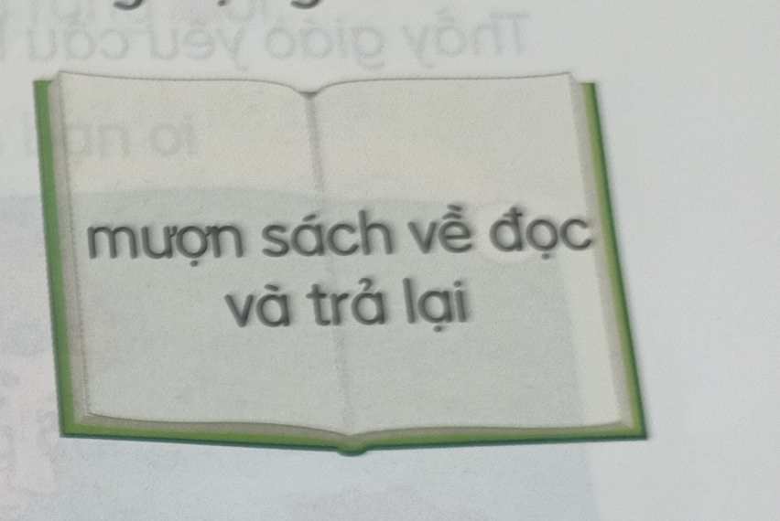
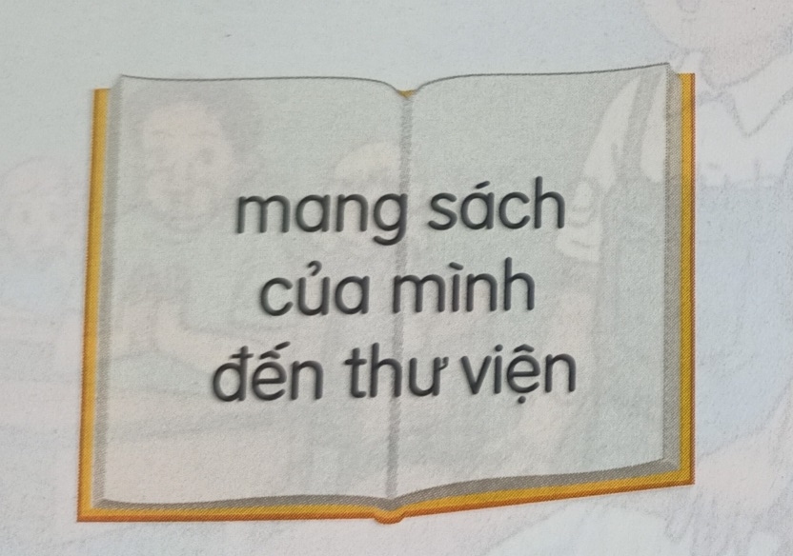
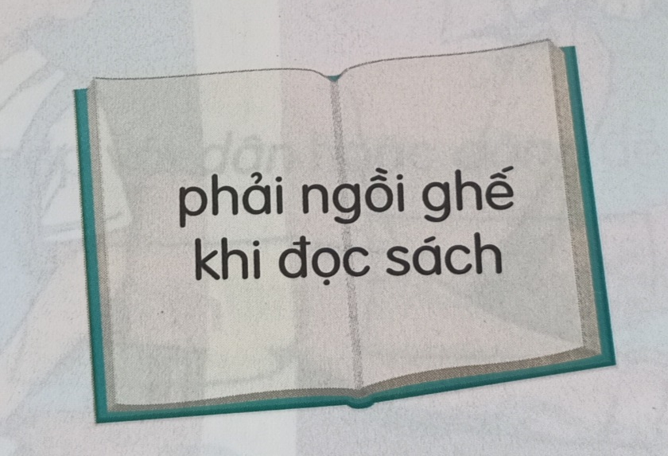
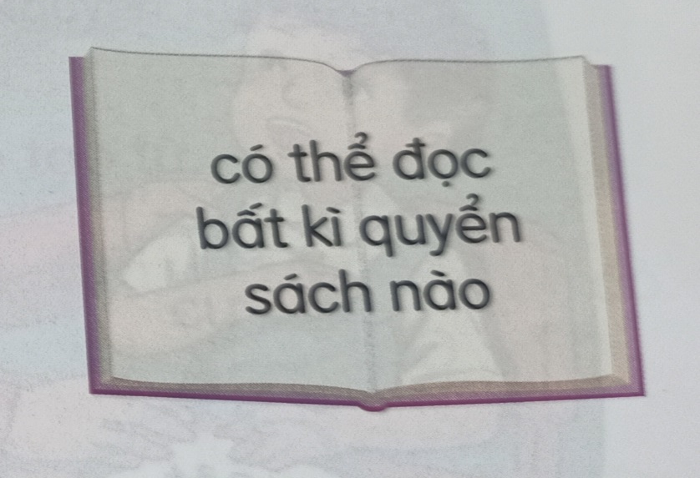
2/. Thầy hiệu trưởng đã dặn các bạn học sinh làm những việc gì?
Thầy hiệu trưởng đã dặn các bạn học sinh: Đây là thư viện của các em. Các em có thể đọc bất kì quyển sách nào có ở đây. Cứ thoải mái vào thư viện khi nào thấy thích. Nếu muốn, các em có thể mượn sách về nhà đọc. Nhưng đọc xong thì phải trả lại nhé. Nếu ở nhà có sách gì các em muốn bạn khác cùng đọc, hãy mang đến đây. Bây giờ thì đọc thật nhiều sách vào.

Slide 15
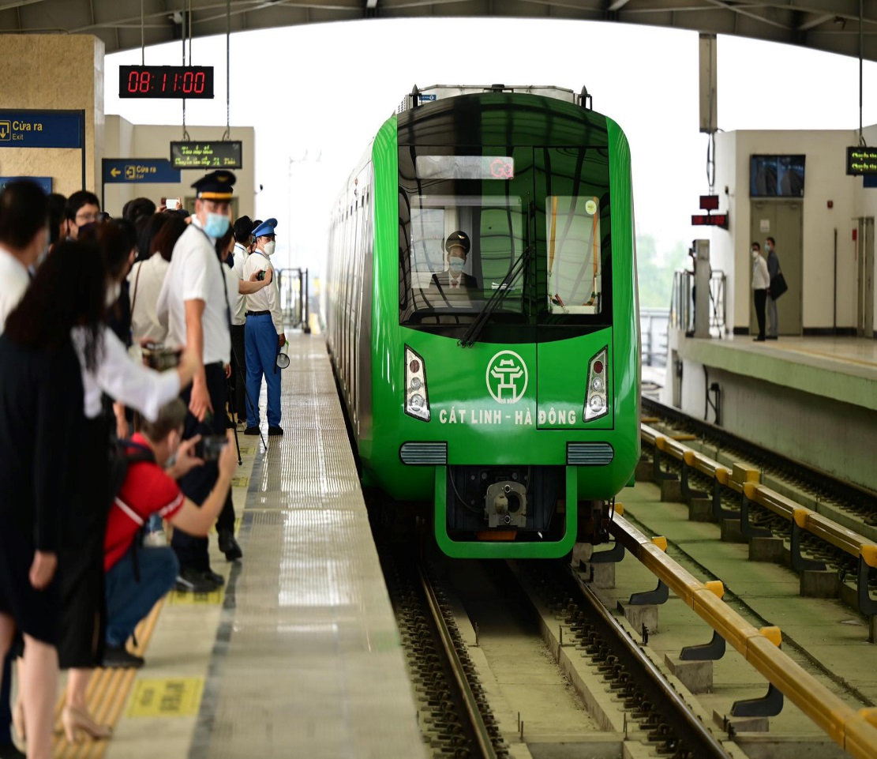
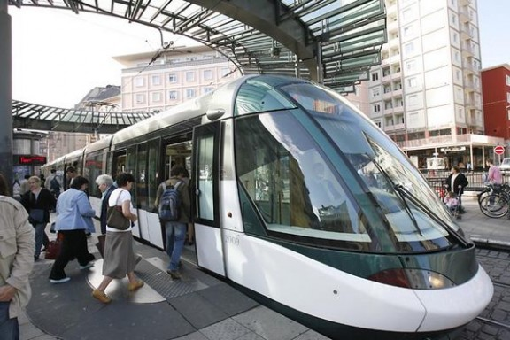
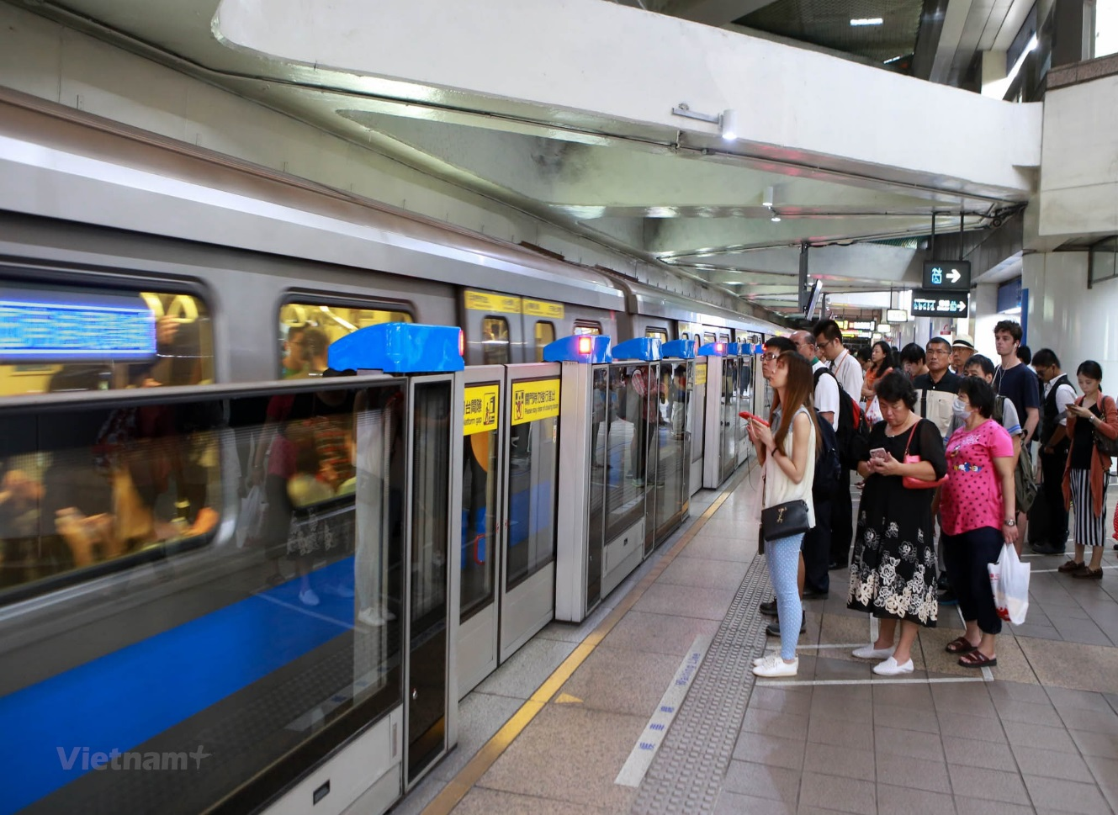
3/. Vì sao bạn nhỏ thấy quang cảnh thư viện trông giống như một toa tàu điện đông đúc?
Quang cảnh thư viện lúc này hệt như một toa tàu điện đông đúc với những hành khách đứng ngồi để đọc sách, trông đến là ngộ.

Slide 16
4/. Các bạn học sinh cảm thấy thế nào khi có thư viện mới?
- Các bạn reo hò vui sướng vì phát hiện ra một điều tuyệt vời.
- Các bạn sôi nổi chọn sách.
- Bạn nào đến trường cũng háo hức ghé vào thư viện.
- Ai cũng vui lắm.

Slide 17
5/. Nói về thư viện mà em mơ ước?
Gợi ý:
- Thư viện nằm ở đâu?
- Thư viện trông như thế nào (to hay nhỏ? Màu sắc gì? Có mấy tầng?,…)?
- Thư viện có những loại sách nào?,…

Slide 18

Bài 15: THƯ VIỆN ( Tiết 1 + 2)
Luyện đọc
Tìm hiểu bài
thoải mái,
lớp học,
sôi nổi
NỘI DUNG
một nửa,
quang cảnh
Bài văn cho biết Thư viện với những chiếc giá đầy ắp sách luôn là một nơi đến tuyệt vời đối với các bạn học sinh.
Quang cảnh thư viện lúc này hệt như một toa tàu điện đông đúc/ với những hành khách đứng ngồi để đọc/ quang cảnh trông thật ngộ.//

Slide 19
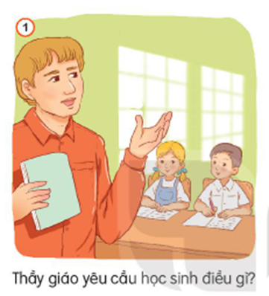
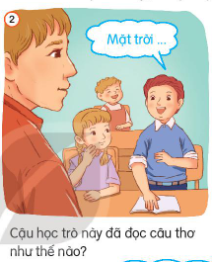
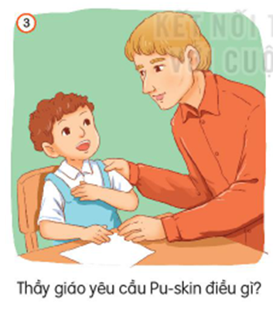
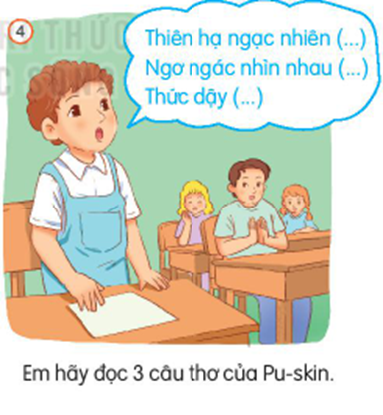
TIẾNG VIỆT
Bài 15: THƯ VIỆN ( Tiết 1 + 2)
3. Nói và nghe.
MẶT TRỜI MỌC Ở ĐẰNG… TÂY

Slide 20
Bài 15: THƯ VIỆN ( Tiết 1 + 2)
3. Nói và nghe.
1. Nghe – Kể: MẶT TRỜI MỌC Ở ĐẰNG … TÂY
Thi hào người Nga Pu-skin giỏi ứng tác thơ từ thuở nhỏ. Có lần, trong giờ văn ở trường, thầy giáo bảo một học sinh làm thơ tả cảnh mặt trời mọc. Anh bạn này nghĩ mãi mới ra một câu :
Mặt trời mới mọc ở đằng tây...
Cả lớp cười ồ lên vì câu thơ vô lí quá. Ai chẳng biết đằng tây là phía mặt trời lặn.
Thầy giáo bảo Pu-skin tìm cách chữa cho bạn. Pu-skin liền đứng dậy đọc tiếp :
...Thiên hạ ngạc nhiên chuyện lạ này,
Ngơ ngác nhìn nhau và tự hỏi :
“Thức dậy hay là ngủ nữa đây ?"
Thế là tránh được điều vô lí, mà bốn câu lại hợp thành một bài thơ ngộ nghĩnh. Sau đó ít lâu, bài thơ được đăng trên báo Người đưa tin châu Âu với đầu đề Gửi bạn làm thơ. Bạn bè trong lớp vô cùng hãnh diện về nhà thơ của lớp mình.
Theo CHUYỆN LÀNG VĂN

Slide 21
TIẾNG VIỆT
Bài 15: THƯ VIỆN ( Tiết 1 + 2)
3. Nói và nghe.
2. Kể lại câu chuyện: MẶT TRỜI MỌC Ở ĐẰNG …TÂY

